Slide 1
Dry Eye Management
With the Introduction of New
Nanoemulsion Lubricant Eyedrop
高子恩醫師
06 Oct. 2024

Slide 2
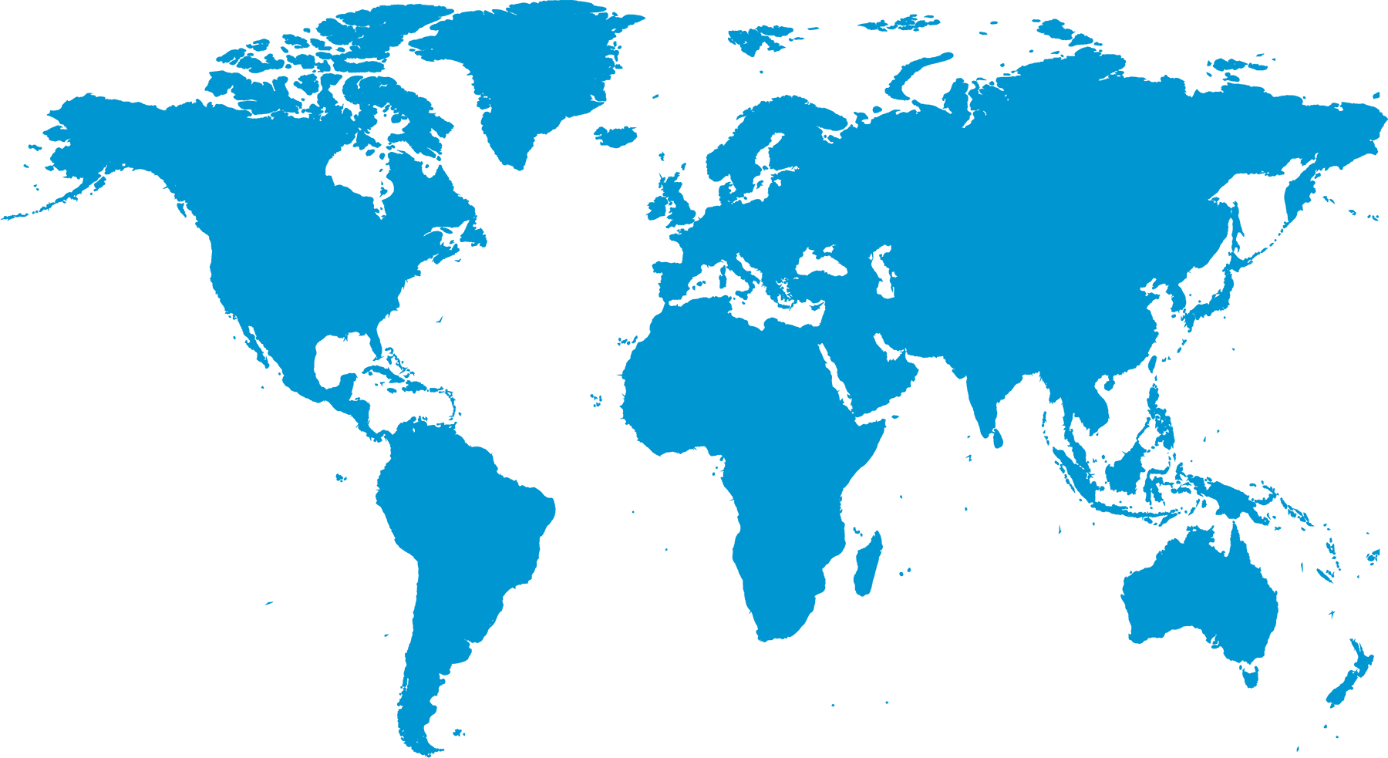
Almost 1/3 people suffered from DED in Taiwan
Symptom-based prevalence estimates are more consistent than those using clinical signs,¹ and are presented here for key countries (Figure 1).
UK*
Germany*
France*
Egypt*
Iran*
21% •
Age 20-87
15% •
Age 68-96
39% •
Age 73-94
55% •
Age 18-75
18% •
Age 40-64
Canada*
South Korea*
22% •
Age 18-75
30% •
Age ≥65
Taiwan
35% •
Age 10-≥65
USA*
Japan*
15% •
Age 21-84
21% •
24% •
Age 15-18
Figure 1: Symptom-based prevalence of Dry Eye in select countries
China*
33% •
Age 20-95
•
Male
•
Female
•
Both Male and Female
Spain*
South Africa*
Saudi Arabia*
Australia*
18% •
Age 40-96
64% •
Age 18-80
32% •
Age 16-78
58% •
Age >50
*Reviewed in Stapleton et al. (2017)¹
Reference: 1. Stapleton F, Alves M, Bunya VY, et al. TFOS DEWS II Epidemiology Report. Ocul Surf. 2017;15(3):334-365.
<<2019 全台護眼趨勢調查結果-中華民國眼科醫學會>>
Notes:
2019年全球乾眼趨勢調查結果 可看到台灣有高達35%(相當是720萬人)的人有乾眼症狀
這個比例甚至比鄰近的亞洲國家-南韓, 日本, 中國都還要高

Slide 3
何謂乾眼症？ (TFOS DEWS II 2017)
乾眼症為眼表的多因素疾病。其特徵為淚膜失衡，伴隨眼部症狀；淚膜失衡的病因為淚膜不穩定、高滲透壓、眼表受損與發炎以及感覺神經異常。
Loss of homeostasis of the tear film
Tear film instability
Hyperosmolarity
Ocular “symptoms”
DED
Inflammation and damage
Neurosensory
abnormalities
Patient-reported experiences including visual disturbance
Added element in DEWS II 2017
Ocul Surf. 2017 Jul;15(3):276-283. doi:10.1016/j.jtos.2017.05.008.
Notes:
TFOS - Tear Film & Ocular Surface Society
DEWS II - International Dry Eye Workshop II

Slide 4
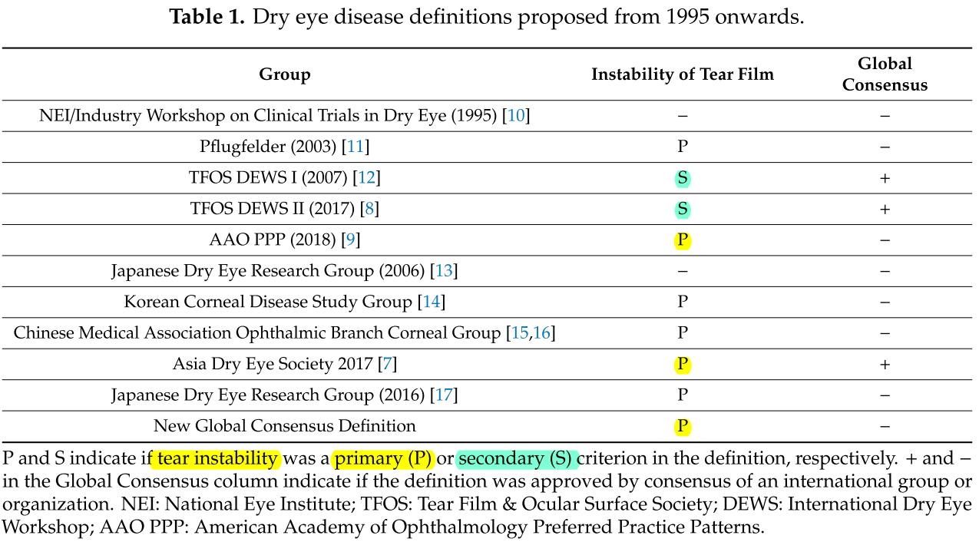
何謂乾眼症？ (New Global Consensus 2020)
乾眼症為眼表的多因素疾病。其特徵為持續的淚膜不穩定或/及淚膜不足，造成眼部症狀或視覺不良，伴隨不等程度的眼表上皮受損病變(ocular surface epitheliopathy)、發炎以及感覺神經異常。
此更新的定義強調了淚膜不穩定性、發炎、眼部症狀與視覺品質的重要性。
Int J Mol Sci. 2020 Dec 4;21(23):9271. doi:10.3390/ijms21239271.

Slide 5
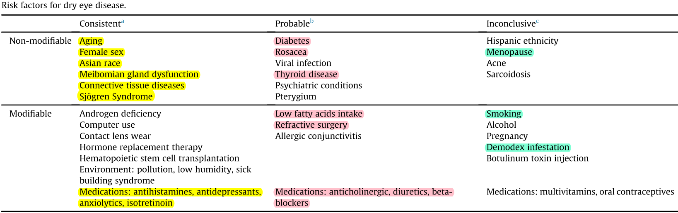
乾眼症的風險因子 (TFOS DEWS II 2017)
Ocul Surf. 2017 Jul;15(3):334-365. doi:10.1016/j.jtos.2017.05.003.
Notes:
Ocul Surf. 2017 Jul;15(3):334-365. doi: 10.1016/j.jtos.2017.05.003.

Slide 6
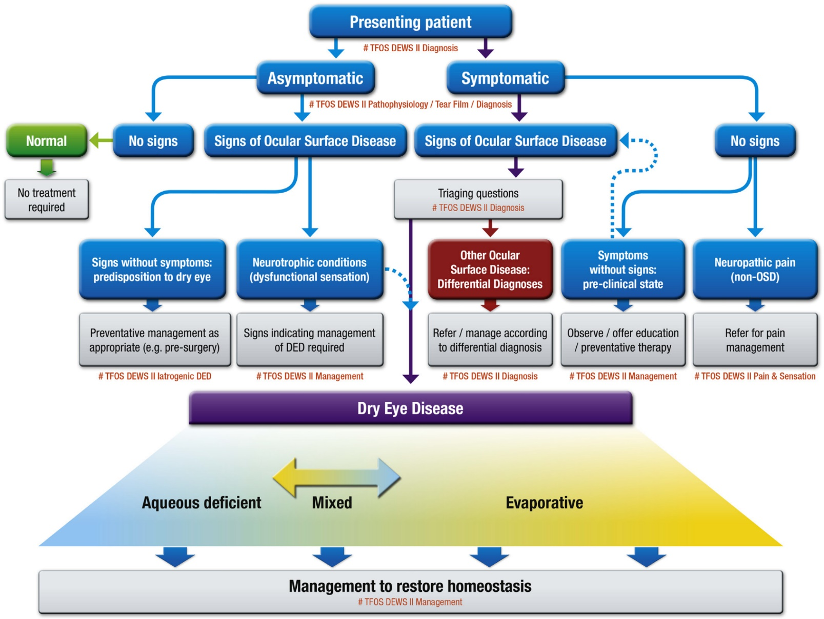
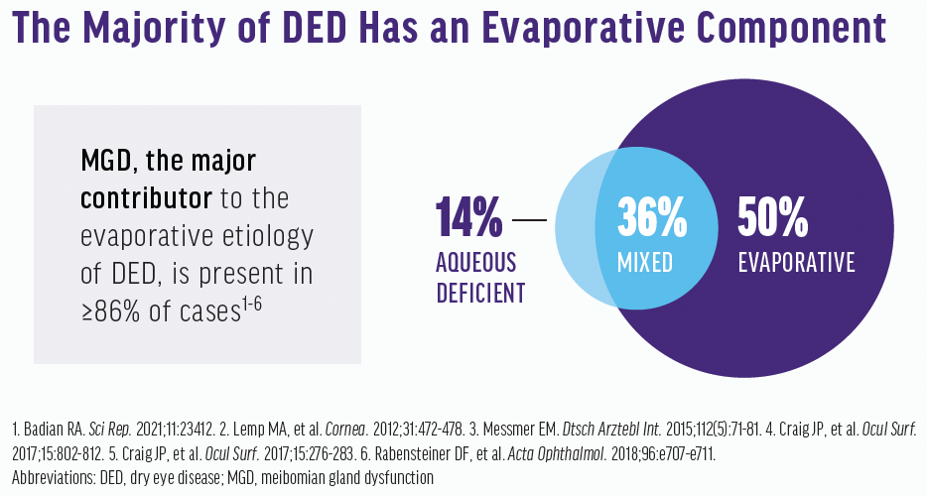
乾眼症的分類 (TFOS DEWS II 2017)
More than 86%
of DED patients suffer from increased evaporation
Ocul Surf. 2017 Jul;15(3):276-283. doi:10.1016/j.jtos.2017.05.008.

Slide 7
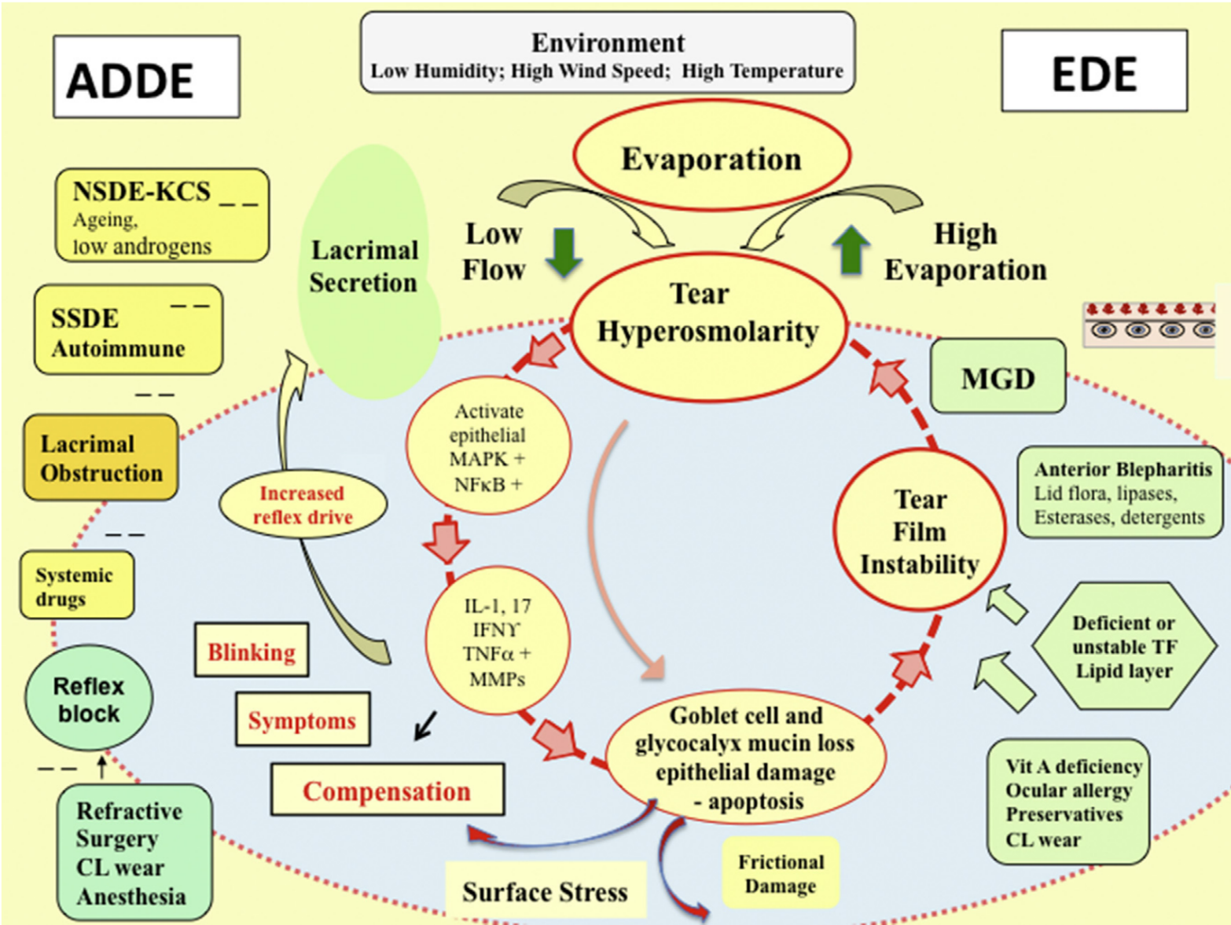
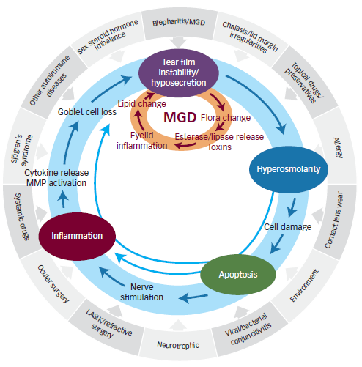
乾眼症病生理惡性循環 (Vicious Circle)
淚膜不穩
分泌過少
滲透壓
上升
發炎
細胞
凋亡
Ocul Surf. 2017 Jul;15(3):438-510. doi:10.1016/j.jtos.2017.05.011.
Br J Ophthalmol 2016;100:300–306. doi:10.1136/bjophthalmol-2015-307415.

Slide 8
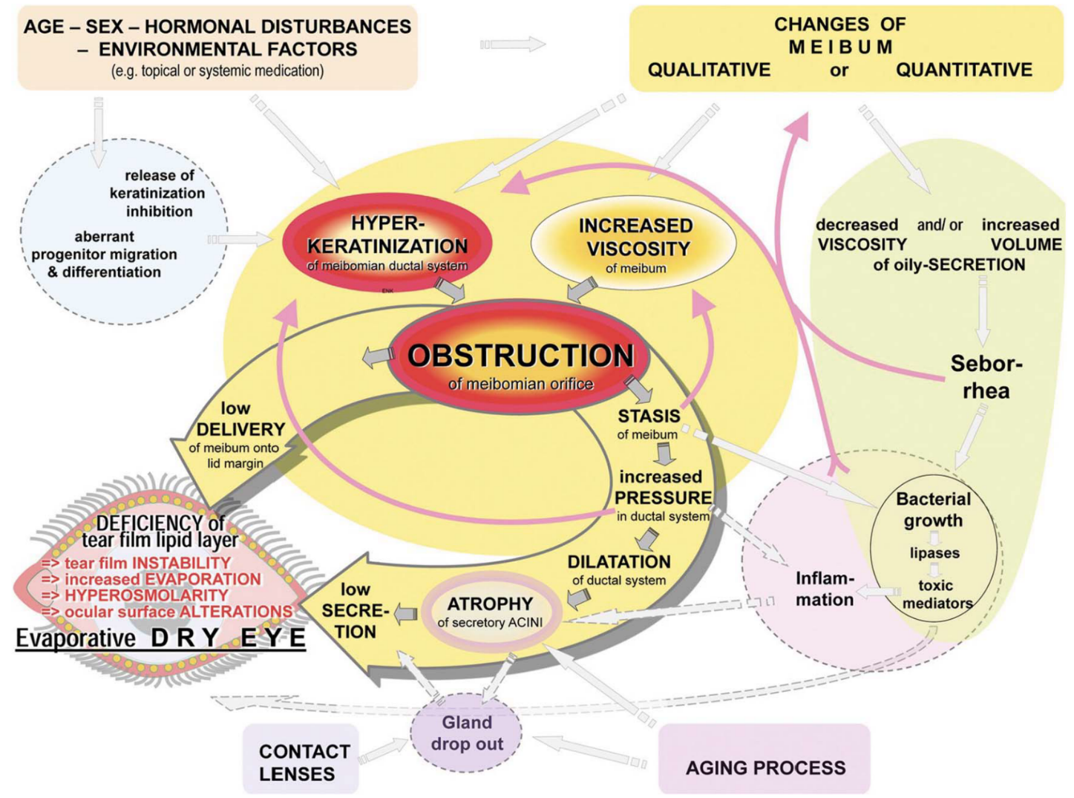
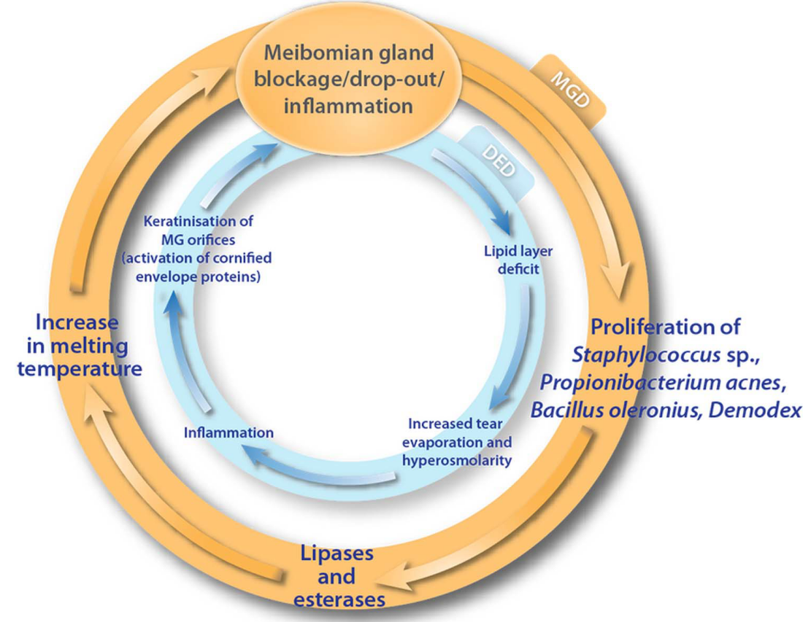
瞼板腺功能障礙 (MGD) 的病生理機轉
質或量的改變
油脂變稠/腺體角質化
(脂漏)
葡萄球菌、痤瘡桿菌、油芽孢桿菌、蠕形蟎蟲
Br J Ophthalmol 2016;100:300–306. doi:10.1136/bjophthalmol-2015-307415.
Notes:
皮脂過度分泌，即所謂的脂漏(seborrhea)
油芽孢桿菌(Bacillus oleronius)：存在於人皮膚寄生蟎毛囊蠕形蟎中，可能與酒糟Rosacea的發展有關
痤瘡桿菌(Propionibacterium acnes)：存在於人的皮膚當中，已知是引起皮膚發炎的主要病原菌

Slide 9
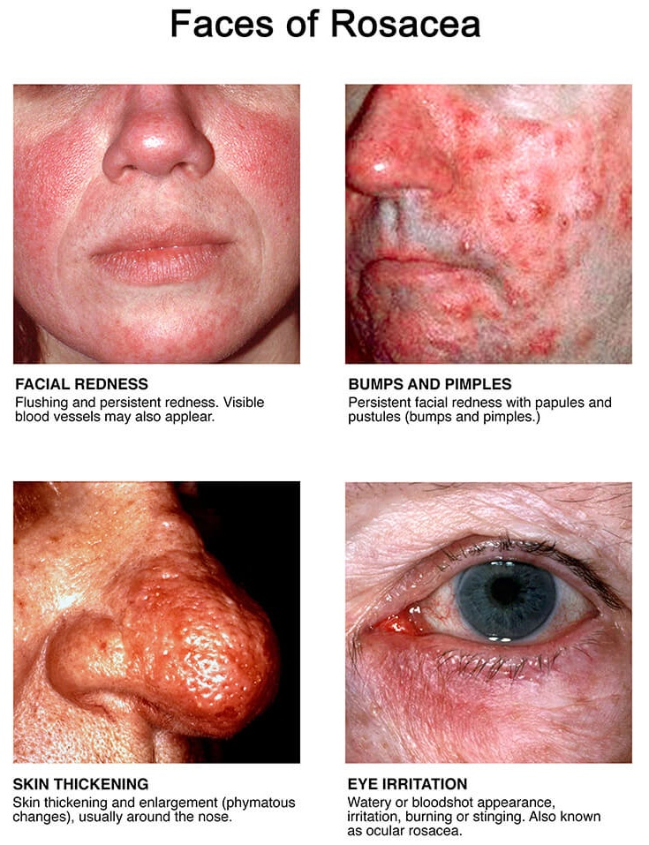
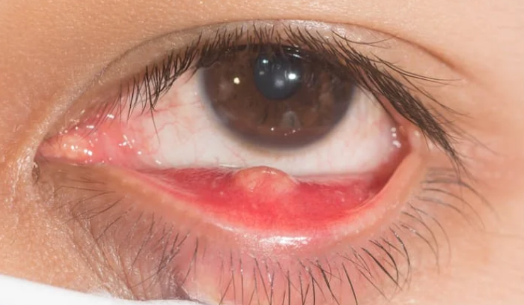
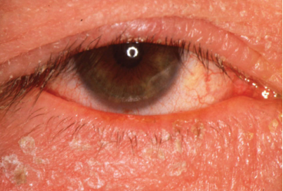
Classifying MGD
Quickly assess such aspects as whether or not rosacea or other skin problems around the face
Look at the whole patient
Rosacea (High correlation)
Seborrheic dermatitis with blepharitis
Chalazion
Chalazion
Seborrheic dermatitis with blepharitis
References: Review of ophthalmology Diagnosis and Management of Blepharitis ；the-experts-open-up-on-meibomian-dysfunction
Notes:
缺油型的患者大多伴隨著MGD的現象，MGD是判斷是否是缺油型乾眼的依據，那到底什麼樣的人比較容易會是缺油型乾眼?
像是Rosacea(酒糟鼻)，或是一些有青春痘 油脂分泌旺盛的族群，有研究指出這些人有較高的機率跟MGD相關
脂漏性皮膚炎引起的瞼緣炎，第三張圖，常見表徵眼周皮膚泛紅掉皮屑
霰粒腫，也就是瞼板腺囊腫，通常是瞼板腺堵塞導致的
這些族群會有很高的機率會有缺油型乾眼，所以如果醫師有遇過這類型的患者，其實就可以很快速的判斷它有可能是缺油型乾眼的患者

